Slide 1

Я и Интернет
Notes:
Здравствуйте ребята! Рада вас приветствовать на нашей сегодняшней встрече с интересной и близкой для вас всех темой «Я и интернет».
Скорость современной жизни возросла неимоверно. Появление гаджетов и рождение всемирной сети изменили жизнь человечества раз и навсегда. Что же такое Интернет и какую роль он играет в нашей жизни?

Slide 2

21-век – век компьютерных технологий
Notes:
Не зря говорят, что 21 век – это век компьютерных технологий. То, что еще совсем недавно казалось новым и неизведанным, сегодня уже неактуально.
Мы покоряем космос уже не в околоземном пространстве, а отправляем свои исследовательские мини-станции на Марс, ведется разведка Сатурна, Юпитера и Титана.
Когда-то об этом можно было прочесть только в фантастических книгах. Например, идеи романов Жюль Верна, такие как подводная лодка, стали реальностью в 20-м веке. Настало время реализации самых смелых фантазий современности.
Человек исследует океанское дно с помощью сверхсложной аппаратуры и в онлайн-режиме это могут наблюдать миллионы пользователей Интернета. Глобальная паутина стала всеобъемлющим пространством, которое объединило все и вся. А главное интернет напрямую связан с техникой – компьютеры, ноутбуки, планшеты, телефоны и др. гаджеты.

Slide 3



ИНТЕРНЕТ И ЕГО ВОЗМОЖНОСТИ
$$⨳$$
Расширяющиеся возможности обучения
Доступность большого количества информации в сети Интернет
$$⨳$$
Notes:
Мы совершаем покупки в интернет-магазинах, работаем здесь, обучаемся дистанционно в учебных заведениях посредством Интернет-ресурсов, посещаем вебинары, видеоконференции, обращаемся в государственные органы и службы в онлайн-режиме.
Скоро мы вообще перестанем представлять себе жизнь без информационных технологий. Но ведь у всего есть свои плюсы и минусы. На слайде отражены всего 2 плюса по использованию интернета… А какие плюсы можете обозначить вы, ребята? Какие возможности мы можем получить благодаря использованию сети?

Slide 4

Чем же привлекателен Интернет для тебя и твоих сверстников?
Самовыражение
Создание своего образа
Обмен информацией
Нахождение интересов
Формирование взглядов
Самостоятельность
Notes:
Подводим подростков к размышлению на тему привлекательности интернета, «А Что вам лично дает нахождение в сети? Запишите ваши ответы в чате, ну а если кто-то готов включить микрофон и проговорить голосом, пожалуйста». Собираем ответы, затем выводим на экран текст и комментируем:
– Наличие собственного интимного мира, в который нет доступа никому, кроме тебя самого,
– Отсутствие ответственности
– Реалистичность процессов и полное абстрагирование от окружающего мира,
– Возможность исправить любую ошибку путем многократных попыток
– Возможность самостоятельно принимать любые решения, вне зависимости от того, к чему они могут привести (например, в рамках игровой деятельности).

Slide 5
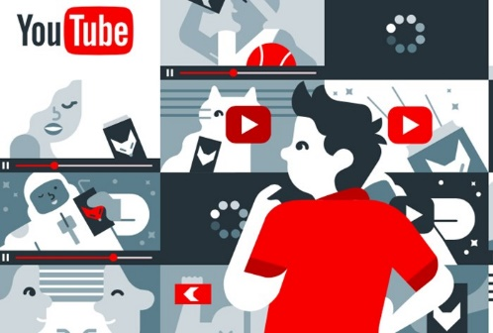
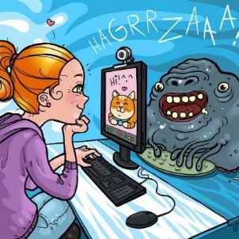
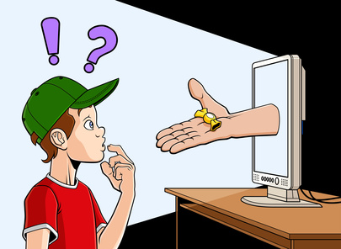
Может ли тебе что-то угрожать в Интернете?
Notes:
Использование Интернета дает нам огромное количество возможностей, а стоит ли чего-то опасаться? Может ли что - то угрожать вам на просторах сети? Давайте вместе подумаем и постараемся ответить на этот вопрос. Записывайте ваши ответы в чат.

Slide 6
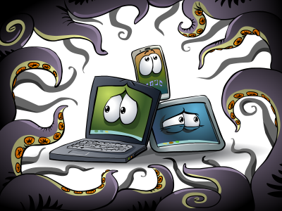
По мнению взрослых, интернет таит в себе
5 опасных угроз:
Негативное влияние на здоровье
Погружение в виртуальную среду
Столкновение с негативным контентом
Общение с незнакомцами
Общение с незнакомцами в Сети может перерасти в реальное общение в жизни
А вы согласны с этим?
Notes:
Ну, что ж, благодарю вас за вашу активность и ваши ответы.
А вот, что думают взрослые по поводу негативного влияния интернета на развитие ребенка.
Исследователи аналитической компании B2B International, опросив по заказу "Лаборатории Касперского« пользователей домашнего интернета старше 16 лет, сделали следующие выводы об опасностях, которые таит для детей интернет. По мнению взрослых в этот список вошли 5 пунктов:
1. Зрение и осанка - вот главные жертвы в организме молодого пользователя, слишком много проводящего времени за компьютером. Даже самая удобная мебель тут вряд ли поможет, человеку, а особенно молодому и активно растущему, надо много двигаться. Если же первую половину дня просиживать за партой в школе, а после обеда сначала сидеть над уроками, а потом – за компьютером, остаться здоровым будет практически невозможно.
2. Развитие компьютерной и интернет зависимостей.
3. К негативному контенту относится целый спектр информации, распространение которого нарушает либо права, либо законные интересы пользователей.
4. Не все встречи одинаково полезны. Дети легче, чем большинство взрослых, поддаются убеждению, они более доверчивы. Поэтому могут совершенно спокойно рассказать своему новому виртуальному другу то, что в обычной жизни никогда бы не поведали незнакомцу. Например, номер банковской карточки родителя и три цифры CVC/CVV2 кода, позволяющие совершать покупки онлайн. Или день, когда вся семья уедет в отпуск, оставив надолго пустую квартиру. Или еще какие-то сведения, с помощью которых злоумышленники могут доставить большие неприятности всей семье.
5. К сожалению, эта опасность вполне реальна. Опросы показывают: каждый двадцатый ребенок уже побывал на встречах с людьми, знакомыми только по сетевому (виртуальному) общению. Такие свидания опасны тем, что всевозможные злодеи: педофилы, похитители детей, торговцы наркотиками и так далее – именно через социальные сети и сайты знакомств часто выискивают и выманивают своих жертв. Конечно, виртуальный собеседник вполне может оказаться и хорошим честным человеком, но риск нарваться на преступника при таких встречах весьма велик.

Slide 7
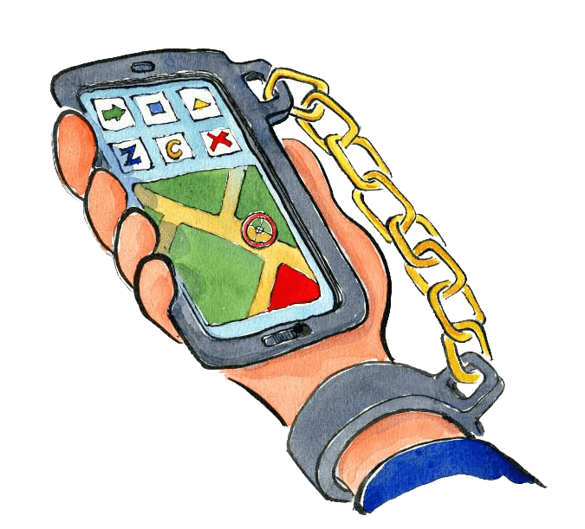
Могут ли гаджеты и интернет вызывать зависимость?
Notes:
Компьютеры стремительно внедрились в жизнь современного человека. Сегодня уже стало привычным видеть, что человек взаимодействует с компьютером постоянно – на работе, дома, и даже в машине.
Может ли компьютер вызвать психологическую зависимость, т.е. стремление много времени проводить за компьютером, с телефоном в руках?
Запишите свои ответы в чат.

Slide 8
Что может стать причиной развития компьютерной зависимости?
Недостаток общения со сверстниками
Недостаток внимания со стороны родителей
Неуверенность в себе и своих силах, застенчивость
Желание быть «как все»
Отсутствие увлечений или хобби, любых других привязанностей, не связанных с компьютером
Плохая стрессоустойчивость
Неспособность разрешения конфликтов
Желание уйти от проблем
Неспособность строить отношения со сверстниками и противоположным полом
Плохая адаптация в коллективе
Notes:
Каковы же причины интернет-зависимости? Как правило, подростковый возраст – это период, когда и с телом, и с психикой происходят всякие изменения. Настроение меняется по сто раз на дню, вашим сверстникам бывает сложно общаться не только с противоположным полом, но и с ребятами своего пола из-за застенчивости и неуверенности в себе. Многое воспринимается слишком обостренно, чуть что – сразу обида и слезы. Кажется, что никто тебя не понимает и не любит. А в Интернете ты можешь придумать себе любой образ, завести много друзей, казаться и себе, и им крутым парнем или девчонкой. Это легкий способ поднять себе самооценку. Но, к сожалению, имеющиеся проблемы «созданный образ» не решает, а только все усложняет. Человек с интернет-зависимостью не развивается, а, наоборот, деградирует, вплоть до неспособности обслужить себя самостоятельно, заработать себе на жизнь, создать семью и др.

Slide 9

Есть ли у меня интернет - зависимость?
Оцени сколько времени ты проводишь в Интернете
Чем ты обычно занимаешься в интернете
Понаблюдай за своим настроением и состоянием
Отмечаешь ли ты сильное, непреодолимое желание выхода в Интернет?
Не снизилась ли в последнее время твоя успеваемость?
Notes:
(Пояснение к каждому пункту)
1. Не пренебрегаешь ли ты домашними, личными делами, уроками, сном, питанием, прогулками ради Интернета?
2. Социальные сети создают иллюзию занятости: чем больше ты общаешься, тем больше у тебя друзей, тем больший объем информации тебе нужно охватить.
3. Понаблюдай за своим настроением: не замечаешь ли ты частых перепадов в своем настроении, когда пару минут назад ты был счастлив, а сейчас тебя переполняют грусть и тоска?
4. Поддерживаешь ли ты свой интерес реальными увлечениями. Насколько важно для тебя общение в Сети и не заменяет ли оно реального общения.
5. Нет ли у тебя подавленности, раздражительности, беспокойства, нежелания общаться?

Slide 10
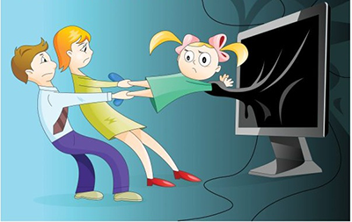
9 признаков интернет-зависимости
1
Постоянное желание быть онлайн
2
Раздражительность при невозможности выйти в интернет
3
Нежелание отвлекаться от виртуального пространства
4
Расстройство внимания, которое сказывается на учебном процессе и успеваемости
5
Пренебрежение личной гигиеной
6
Отказ от пищи или системное нерегулярное питание не отрываясь от компьютера или телефона
Отказ от общения в реальной жизни
8
Конфликты с окружающими людьми
7
9
Готовность вкладывать все свободные деньги в компьютер и интернет
Notes:
Если ты обнаружил хотя бы 5 признаков из списка перечисленных, то стоит задуматься так ли безобидно твое увлечение компьютерными играми, или просто нахождение (блуждание) в сети?
Потому как 5 обнаруживаемых признаков и более – показатель того, что проблема существует.

Slide 11
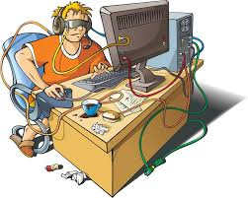
Что делать, если я обнаружил у себя или друга более 5 симптомов компьютерной зависимости?
Notes:
Ребята, скажите пожалуйста, чтобы вы предприняли, обнаружив у себя или у близкого друга симптомы, связанные с компьютерной зависимостью?
Запишите ваши ответы в чате.
С чего бы вы начали, какие действия предприняли, что порекомендовали тому, кто попал в «ловушку Сети»?

Slide 12

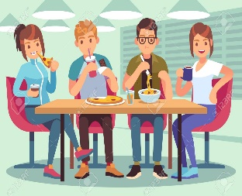

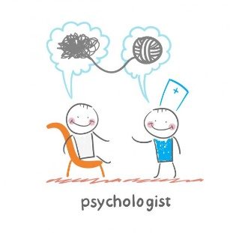
Управляй интернетом, пока интернет не начал управлять тобой
Контролируй время, проведенное в виртуальном пространстве; для этого четко определи количество времени, которое ты можешь провести у монитора
Соблюдай режим дня, чаще бывай на свежем воздухе, занимайся спортом или творчеством, общайся с друзьями в живую, а не онлайн
«Стрелялки» и «бродилки» старайся заменить играми, которые развивают логическое мышление
Откажись от использования гаджетов и посещения социальных сетей перед сном
Если тебе неуютно от того, что рядом нет компьютера, ты редко фантазируешь, а перед глазами герои компьютерных игр—не стесняйся и поговори об этом с родителями или обратись за помощью к психологам, которые окажут тебе всяческую поддержку и научат решать различные трудности.
Notes:
1. Например, выходить в Сеть в определенные дни недели, находиться там не более стольких-то часов, выключать компьютер до, к примеру, 22 часов вечера, и т.д.; или поставить 10-минутный лимит на выход в интернет или использование телефона
2. Помни о важности внесения отдыха и перерывов в свой режим, а также выполнении физических разминок.
А настоящие эмоции и чувства не заменить никаким суррогатом. И, конечно, чем больше времени ты уделяешь своей учебе, хобби и прочим интересам, тем меньше его остается на виртуальный мир.
(Пояснение психологу: если подростки попросят уточнить, какие это могут игры, как вариант можете предложить онлайн головоломки, лабиринты, игры со спичками и т.д.)

Slide 13
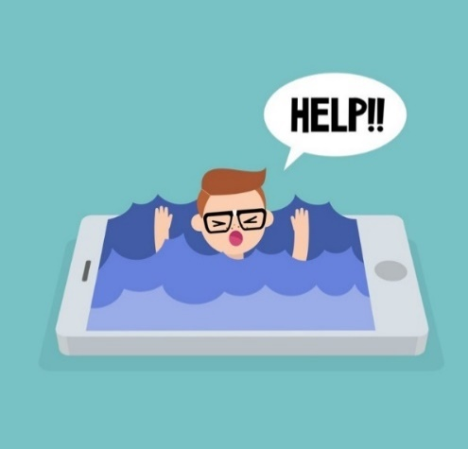
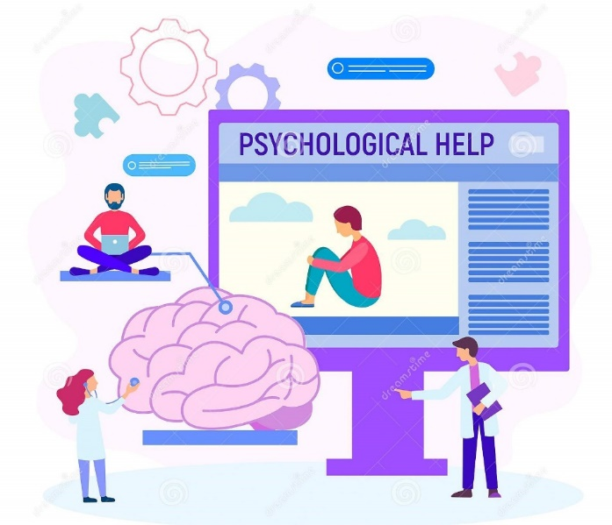
Как помочь себе или другу в борьбе с интернет-зависимостью?
Лучше всего обратиться за помощью к профессиональному психологу.
Пусть тебя это не пугает, психологическая помощь нужна время от времени всем нам, а не только «психам», как ошибочно думают некоторые. Специалист подскажет тебе, как разобраться в причинах твоей интернет-зависимости, и научит справляться с теми проблемами, из-за которых ты предпочитаешь уходить в Сеть, а не решать их в реальности.
https://covid-19.mentalcenter.kz/ru
Несовершеннолетние в возрасте 16 и старше имеют право самостоятельно получить помощь
специалистов без информационного соглашения родителя или законного представителя
Notes:
Если после ответа на предыдущие вопросы и обсуждении признаков зависимости ты понимаешь, что сам столкнулся с интернет-зависимостью, или кто-то из твоего близкого окружения, не оставляй это без внимания.

Slide 14
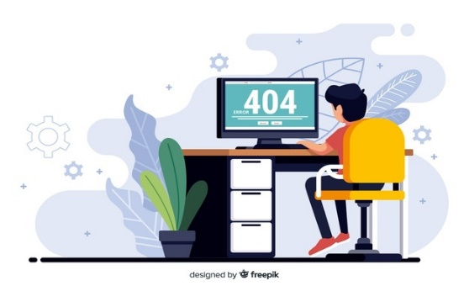
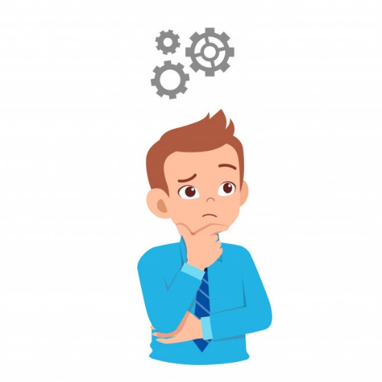
Взгляни на свою жизнь со стороны…
При средней продолжительности жизни - это значит,
6 лет в СЕТИ
2,5 часа в день
З суток в месяц
36 суток в год
Среднестатистический пользователь
проводит в сети…
6 лет виртуальной жизни?
А ведь для того, чтобы…
Получить водительские права нужно 190 часов или 8 суток
Научиться фотографировать нужно 48 часов или 2 суток
Поддерживать себя в форме нужно 170 часов или 7 суток
Notes:
Ну, и на последок, немного цифр и статистики…
А вы готовы потратить 6 лет своей жизни на нахождение в сети?

Slide 15

Безусловно, сейчас без Интернета существовать невозможно.
Но важно использовать современные технологии себе во благо,
а не во вред.
Notes:
Безусловно, сейчас без Интернета существовать невозможно. Но важно использовать современные технологии себе во благо, а не во вред.

Slide 16
Спасибо за Ваше участие! Вы всегда можете связаться со мной по следующим контактным данным: Ф.И.О. ______________ педагог-психолог школы/колледжа _______________ тел. _____________
Notes:
Если у вас остались вопросы или вам понадобиться помощь свяжитесь со мной (школьным психологом или психологом колледжа).

